Slide 1
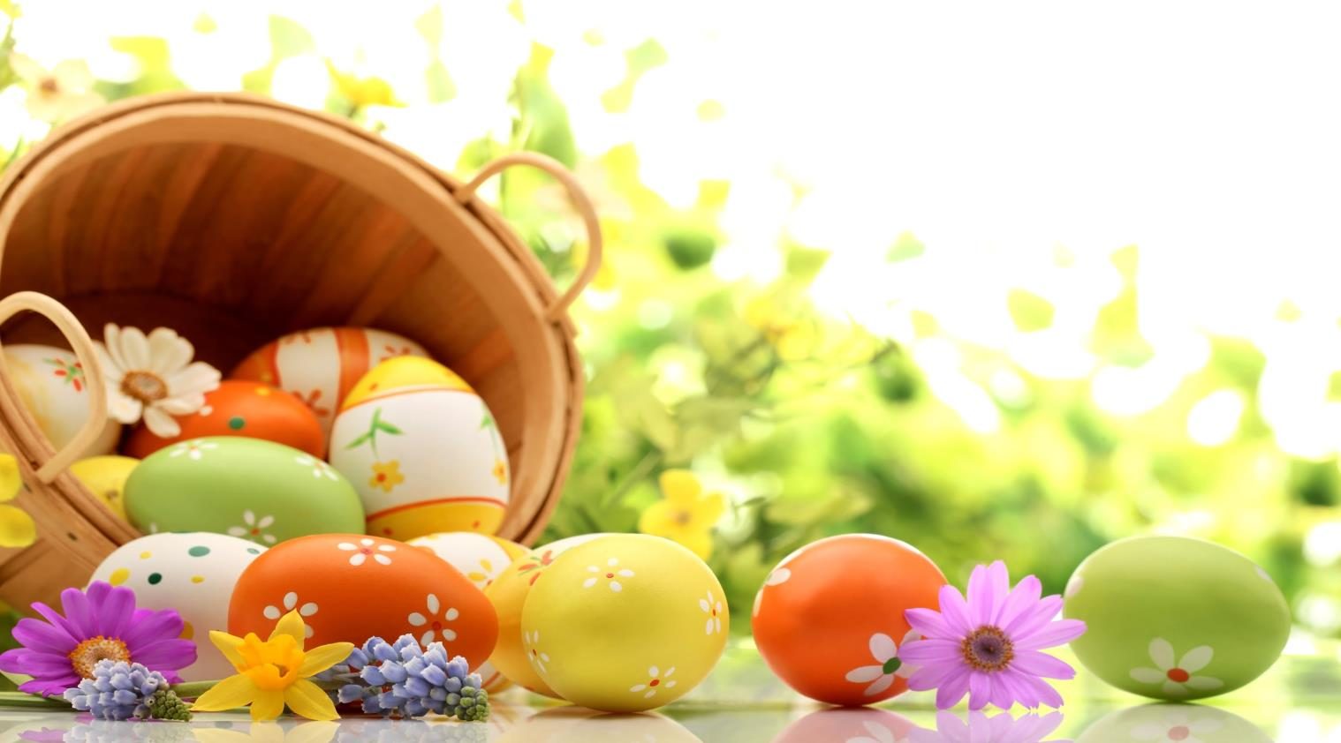
История Пасхи как события
Команда
“Веснушки”
Куратор команды:
Козлова О.Н.
МБОУ СОШ №4
г.Льгов

Slide 2
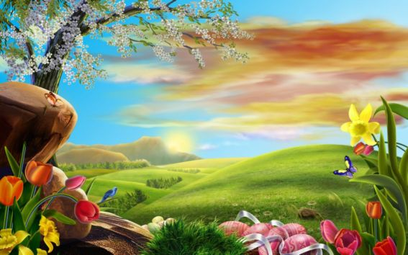
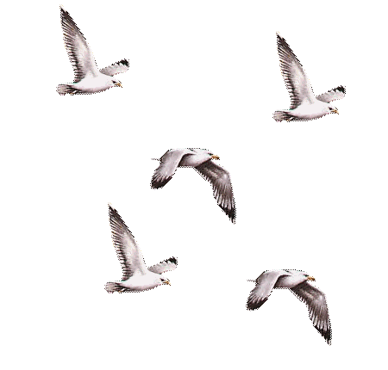
Из года в год мы с большим нетерпением ждем весну- волшебницу.
Ждём,когда она прогонит холод,
устелет землю травкой зеленой, украсит цветами ароматными, а птички наполнят рощи, леса своим голосистым пением.
Звонко капают капели
Возле нашего окна.
Птицы весело запели,
В гости Пасха к нам пришла.

Slide 3
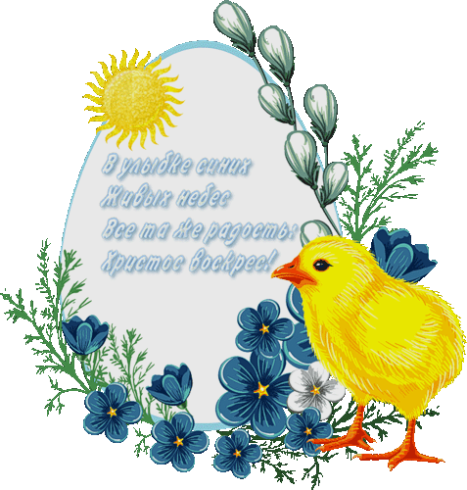
День празднования Пасхи установлен Первым Вселенским Собором в 325 году. Обычно празднование православной Пасхи выпадает на период с 4 апреля по 8 мая по новому стилю. В этом году – 12 апреля.
Пасха - это главный праздник христианского мира,который отмечается весной.В переводе на русский язык слово “пасха” означает “прехождение”, ”избавление”.В этот день все православные люди радуются воскресению Иисуса Христа,торжествуют победу жизни над смертью.

Slide 4
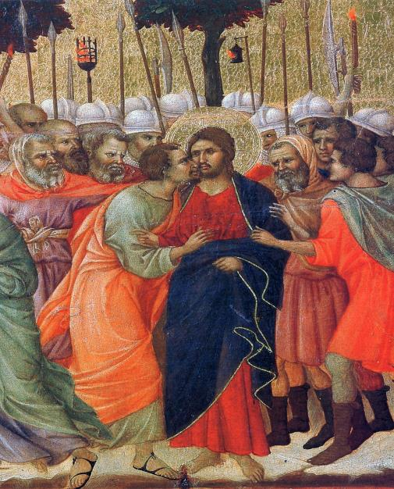
Более 2000 лет назад Сын Божий пришёл в это мир,чтобы спасти людей. Он проповедовал Любовь и Царство Небесное,исцелял и воскрешал людей.Были те,которые не верили в его святость.Они не давали Иисусу рассказывать о Царстве Бога и желали от него избавиться.Иуда,один из учеников Господа,решил предать Христа этим злым людям.Он подошёл к Иисусу и поцеловал его.Это был знак.Иисуса взяли под стражу.

Slide 5
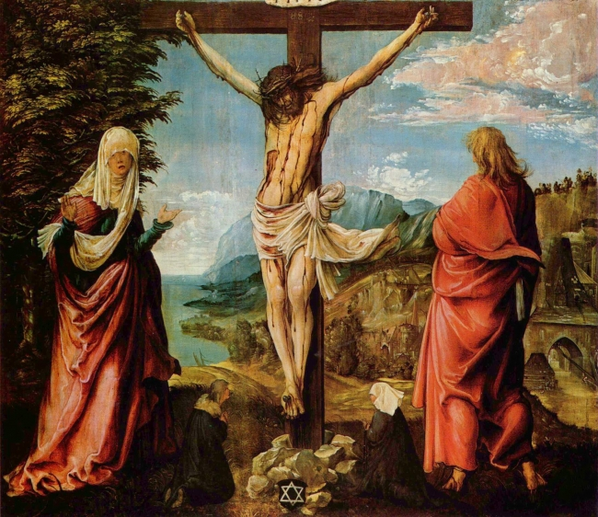
Его осудили на смертную казнь.Это было страшное событие.Иисуса распяли на кресте на горе Голгофа.Когда он умер,земля вздрогнула,начали распадаться скалы.
Это произошло в пятницу.Теперь мы этот день называем Страстной пятницей.

Slide 6
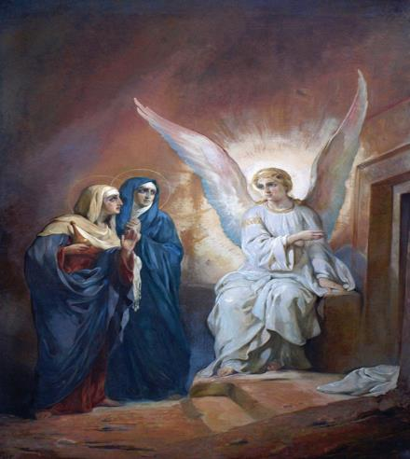
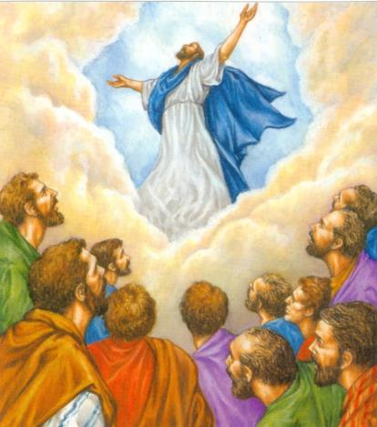
Когда прошла суббота,ночью,на третий день после своих страданий,Иисус Христос ожил,воскрес из мёртвых.В воскресенье утром пришли женщины с благовониями,чтобы смазать тело Спасителя.Но вместо Него увидели Ангела.Он возвестил о Воскресении Господнем.
Не все в это поверили. Тогда Господь стал являться своим ученикам, чтобы удостоверить свое воскресение.Так длилось 40 дней.

Slide 7
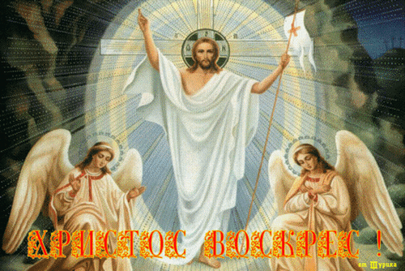
Радость охватила людей.Господь победил смерть и показал,что для тех,кто в Него верит и живёт согласно Его заповедям,
нет ни смерти ,ни ада.

Slide 8
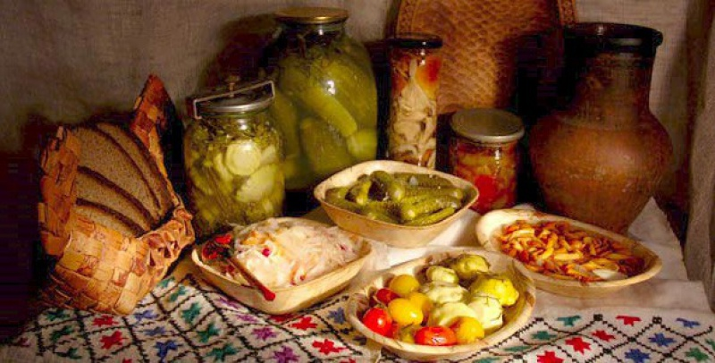
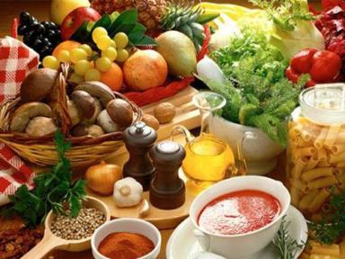
К празднованию Пасхи нужно готовиться зараннее.Церковь готовит верующих к самому главному празднику семинедельным постом.В пост вкушают только постную пищу,молятся,стараются не грешить,не развлекаться.За время поста люди очищаются,духовно обогащаются и приближаются к Господу.

Slide 9
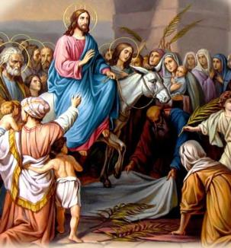
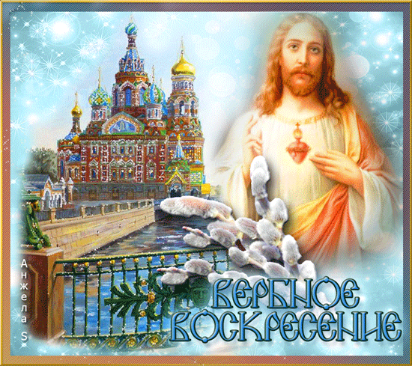
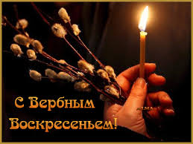
За неделю до Пасхи в воскресенье празднуется праздник-Вход Господень в Иерусалим,иначе называемый Вербным воскресением.
Освященные ветви вербы,как напоминание о пальмовых веточках,которыми устилали путь Иисуса Христа в Иерусалим, раздаются молящимся,и с ними
при зажжённых свечах, верующие стоят до конца службы.

Slide 10
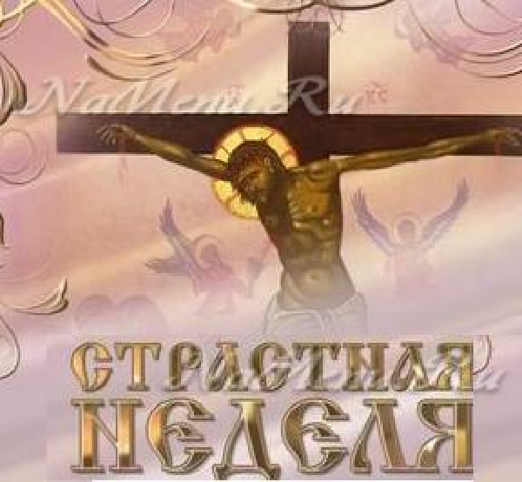
Последняя неделя перед Пасхой называется Страстной седмицей,или Страстной неделей.Она посвящена воспоминаниям о последних днях земной жизни Спасителя,о Его страданиях, распятии,крестной смерти,погребении.
Каждый день Страстной недели-Великий и Святой.
Понедельник, вторник и среда Страстной седмицы посвящены воспоминанию последних бесед Иисуса Христа с народом и учениками .
Великий четверг –день духовного очищения и установление таинства святого причащения.
В Великую пятницу совершились святые, спасительные и страшные страдания и смерть Господа Иисуса Христа.
В Великую субботу вспоминают о пребывании Иисуса Христа во гробе.В Иерусалиме в этот день сходит Благодатный огонь.В храмах освящают пасхальную еду.

Slide 11
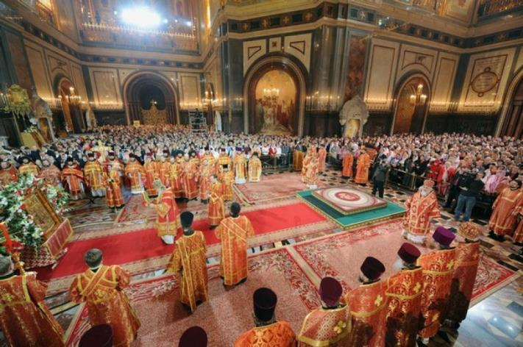
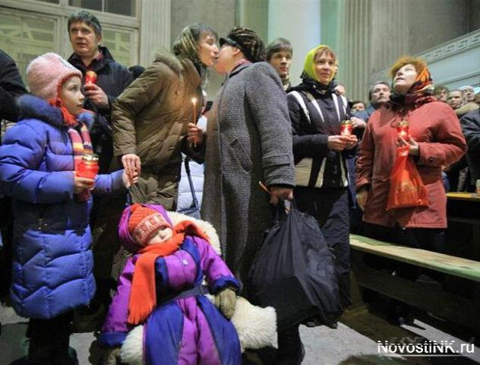
И,наконец,-Светлое Христово Воскресение.
.
Христос принес себя в жертву, чтобы показать людям истинную любовь – это любовь к Богу.
Своей смертью, а затем воскресением, Иисус Христос поведал людям, что жизнь не заканчива-
ется смертью. Неизбежный конец жизни приводит к встрече с Богом.
В ночь с субботы на воскресенье во всех храмах совершается праздничная пасхальная служба.
А после того, как окончится служба, верующие «христосуются» – приветствуют друг друга
целованием и словами «Христос воскресе!» и отвечают «Воистину Воскресе!»

Slide 12
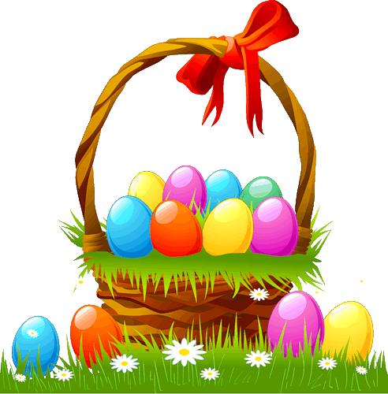
Работая над 2 этапом сетевого проекта “Светлая Пасха”,мы ответили на основополагающий вопрос “Почему христиане считают именно Пасху главным праздником?”,узнали об истории возникновения праздника Пасха,как нужно готовиться к торжеству и для чего нужен пост.

Slide 13
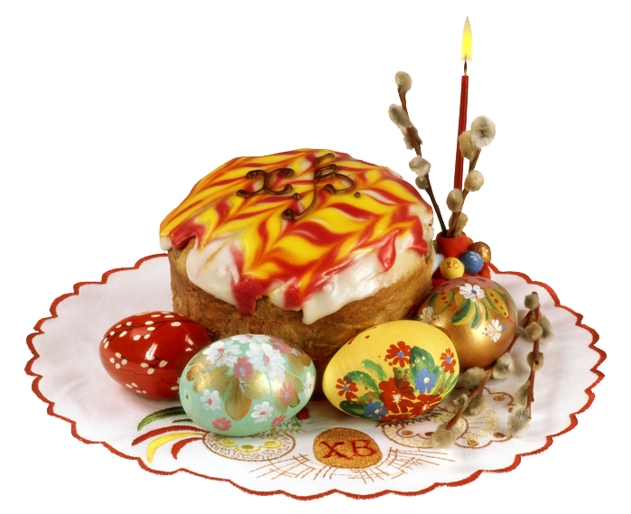
Источники информации
http://colnyshko.ru/?image=4875
http://kladraz.ru/prazdniki/drugie-prazdniki/pasha-istorija-pashi-dlja-detei.html
http://ped-kopilka.ru/raznoe/semeinye-prazdniki/pravoslavnaja-pasha-istorija-pashi.html
http://www.idealdomik.ru/temy-mesjaca/aprel/pasha-istorija-i-tradici-pashi.html

Slide 15
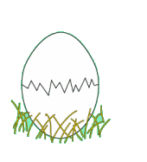
Спасибо
за
внимание!

